Slide 1
Estructuras de Cadenas, Diccionarios y Búsqueda Por Prefijos
Jhonatan Oquendo
Tomas Vergara

Slide 2
Cadenas
1
Es una secuencia ordenada de caracteres que se utiliza para representar texto en programación.
Se almacenan en la memoria como un arreglo consecutivo de caracteres.
Funcionamiento: Acceso directo por índice en tiempo O(1), pero búsqueda o recorrido lineal de coste O(N).
Son inmutables. Si intentas cambiar un carácter, el sistema crea una cadena totalmente nueva en la memoria
Operaciones comunes: Concatenacion, Acceso por indice, slicing

Slide 3
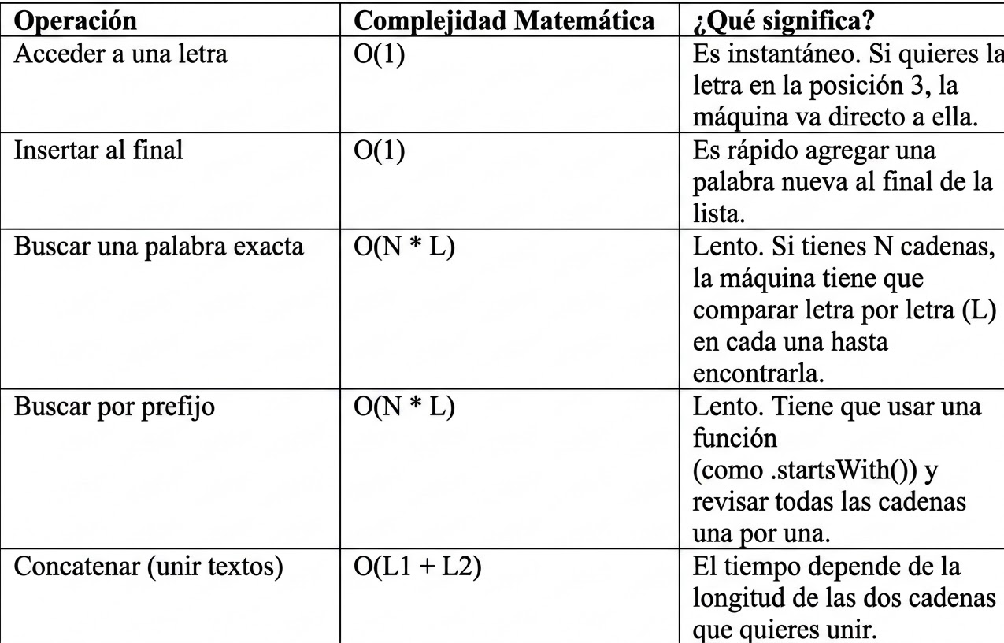
Operaciones Cadenas
2

Slide 4
Ej. Cadenas
3
El Chat De WhatsApp
Imagínate cuando le escribes un mensaje a alguien por WhatsApp: "Hola, ¿cómo estás?". Para el computador, eso no es una sola idea, sino una secuencia ordenada y contigua de caracteres donde cada elemento tiene un índice.
La letra H está en la posición 0, la o en la 1, y así sucesivamente.
Si el sistema necesita extraer una parte del mensaje tiene que recorrer esos bloques de memoria de manera consecutiva.

Slide 5
Diccionarios
4
Es una estructura de datos que almacena la información en forma de pares de clave-valor
Suelen implementarse mediante Tablas Hash. Una función hash transforma la clave en un código numérico entero.
Son mutables: puedes agregar, eliminar o modificar pares de clave-valor
Son excelentes para búsqueda exacta (dict["clave"]), pero ineficientes cuando se quiere buscar por prefijo ("dat*")
Clave
Función Hash
Posición de Memoria
Valor

Slide 6
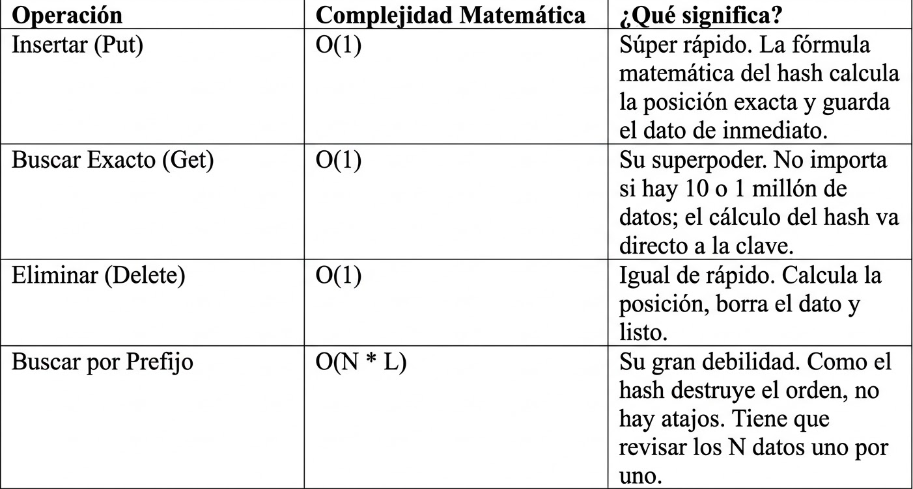
Operaciones Diccionarios
5

Slide 7
Ej. Diccionarios
6
App De Contactos
Cuando buscas el número de tu mamá, tú no te pones a revisar los 500 contactos uno por uno desde la letra A hasta la M (eso sería una búsqueda lineal O(N)).
Tú buscas directamente por la Clave (escribes "Mamá").El sistema aplica una función matemática (función hash) detrás de escena que convierte la palabra "Mamá" en una dirección numérica exacta en la memoria, devolviéndote instantáneamente el Valor asociado (el número de teléfono).

Slide 8
Árbol de prefijos
7
Diseñada específicamente para trabajar con conjuntos de cadenas de texto y buscar palabras que comiencen con un fragmento en común (prefijo).
Se organizan como un árbol donde cada nodo representa un carácter. Las palabras que comparten el inicio (prefijo) comparten las mismas ramas iniciales. Por ejemplo, las palabras "casa", "caso" y "castillo" compartirían el camino: c->a->s.
Es perfecta para sistemas que necesitan buscar rápidamente entre miles o millones de palabras basándose solo en las primeras letras escritas.

Slide 9
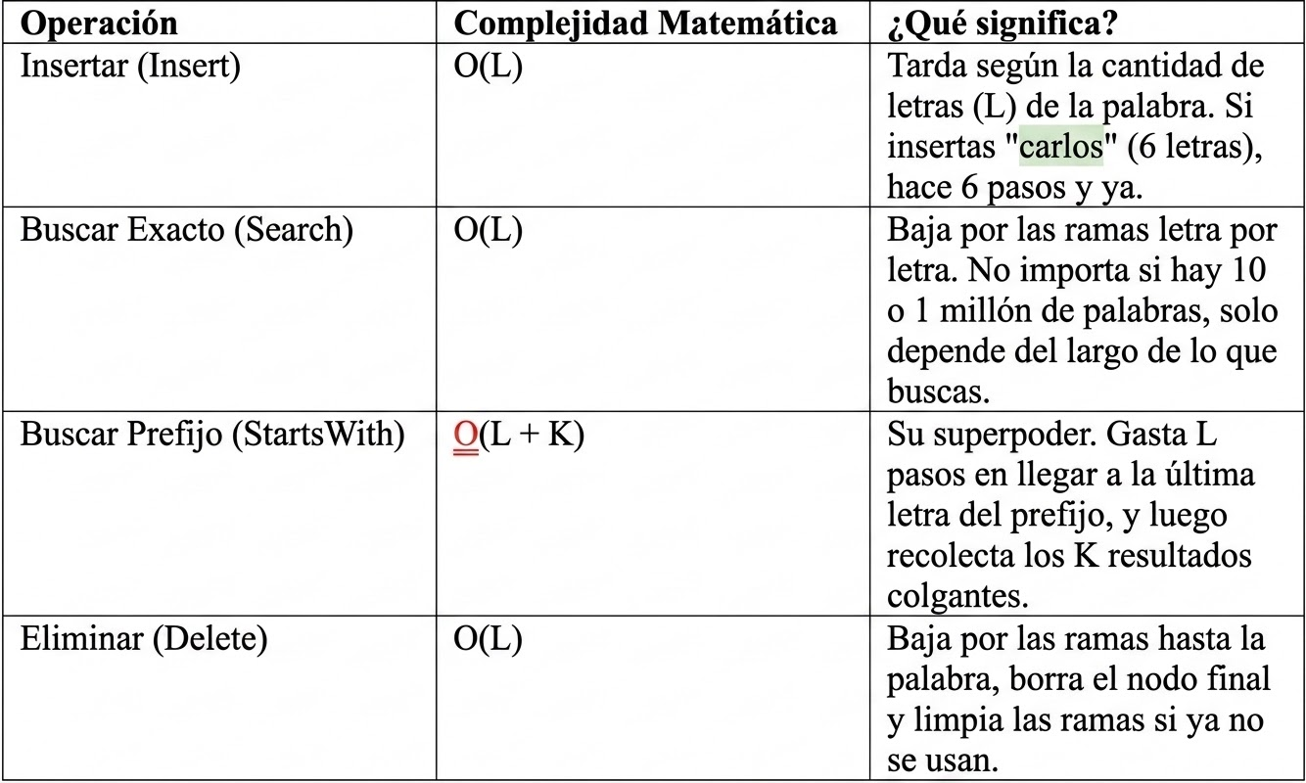
Operaciones Árbol de prefijos
8

Slide 10
Ej. Árbol de prefijos
9
Autocompletado de Google
cuando estás buscando algo en Google y apenas escribes las letras "est", la barra de búsqueda te despliega un menú instantáneo con sugerencias como "estación", "estrellas" y "estadística".
Un diccionario tradicional sufriría mucho aquí porque tendría que buscar en su contenido palabras que empiecen por "est".
En cambio, el Trie funciona como las ramas de un árbol: la raíz se ramifica en e -> s -> t.
Una vez el sistema llega al nodo de la t, simplemente explora todas las palabras que comparten ese mismo inicio, tardando milisegundos y dependiendo únicamente de la cantidad de letras que escribiste (O(L)), no de cuántos millones de palabras tenga guardadas Google.

Slide 11
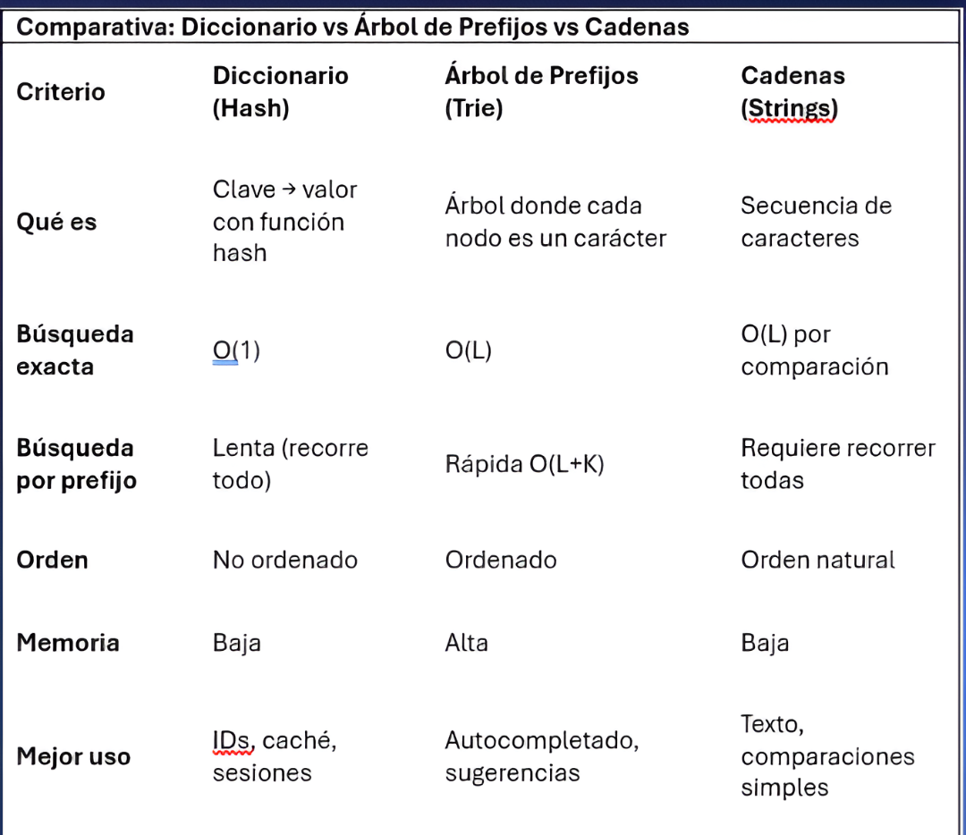
Comparativa
10

Slide 12
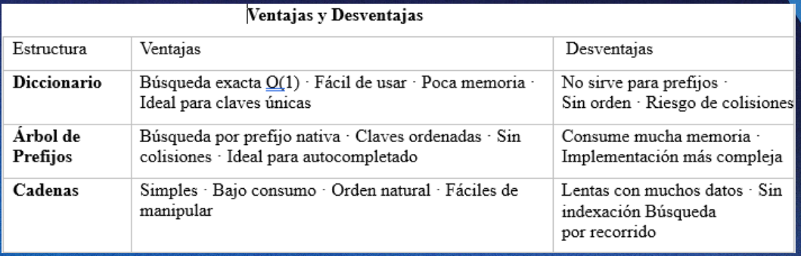
11
Ventajas Y Desventajas

Slide 13
Caso de
Aplicación
9
Imaginemos que una pequeña frutería nos contrato para crearles un sistema para la caja registradora.
El cual debe cumplir con lo siguiente:
Cuando se escribe las primeras letras de una fruta, el sistema debe mostrarte las sugerencias (autocompletado), y al elegir una, debe mostrar su precio de inmediato.

Slide 14
¡MUCHAS GRACIAS!

